Slide 1
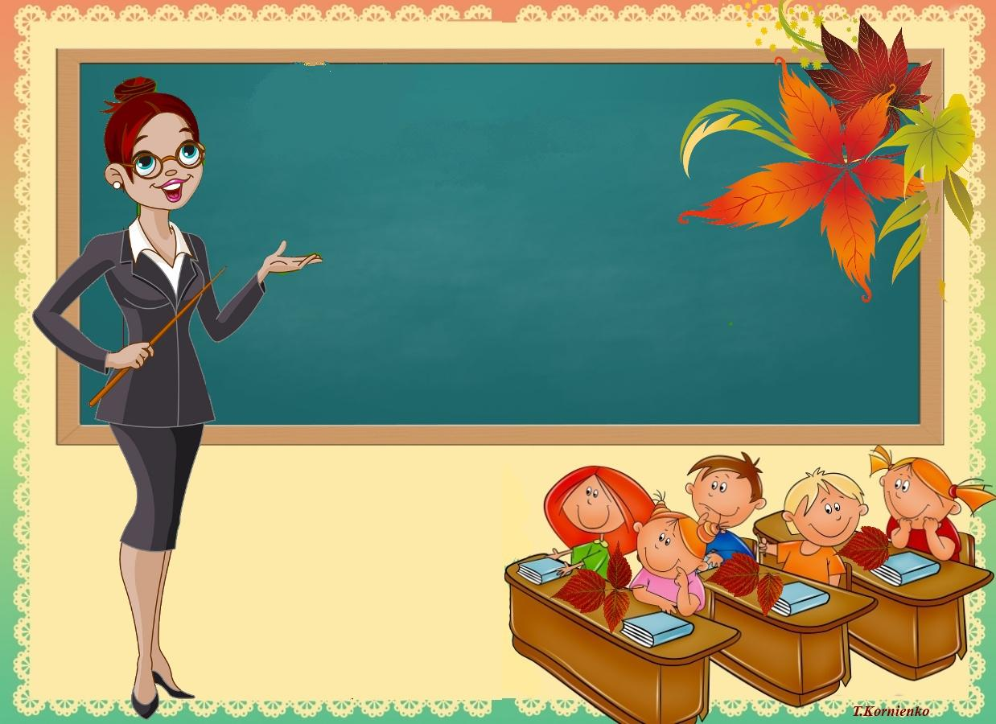
Русский язык
1 класс

Slide 2
Речевая разминка.
Кто хочет разговаривать, Тот должен выговаривать, Всё правильно и внятно, Чтоб было всем понятно.
Как вы думаете, почему некоторые слова написаны другим цветом?
Прочитайте только выделенные слова. Что получается? Как вы их понимаете?

Slide 3
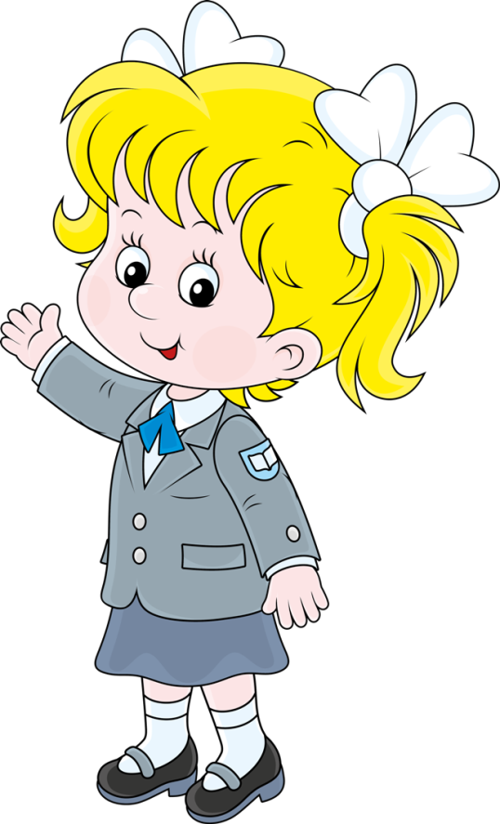
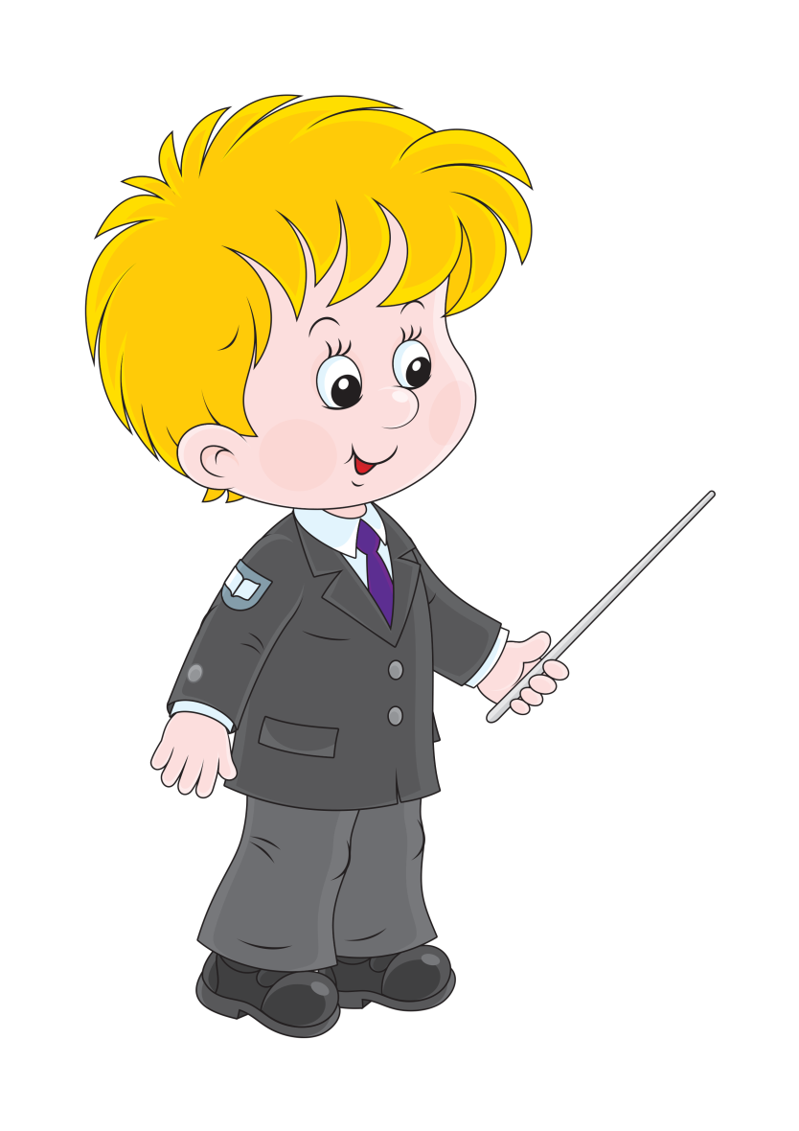
Тема урока.
Составление развернутого ответа на вопрос.

Slide 4
Наша задача на уроке:
Учиться строить предложения;
Сравнивать вопрос и ответ, находить их отличительные свойства;
3.Грамотно составлять вопросы и давать на них полные, правильно построенные ответы.

Slide 5
21 апреля.
Классная работа.
Предложение строится по определённым законам, каждое слово в предложении имеет своё место, все слова в предложении связаны друг с другом по смыслу, предложение должно выражать законченную мысль.

Slide 6
Давайте вспомним!
В предложении есть основа. Это слова, без которых нельзя понять, о ком или о чем говорится в предложении. Они называются главными членами предложения.

Slide 7
Подлежащее — главный член предложения. Подлежащее подчеркиваем одной прямой чертой.
Отвечает на вопросы: Кто? Что?
Мальчик чистит зубы.

Slide 8
Сказуемое — это главный член предложения. Сказуемое поясняет, что делает подлежащее. Сказуемое подчеркиваем двумя прямыми чертами.

Slide 9
Составьте из слов предложение.
искала, мышиные, на, норки, лисица, полях
Лисица искала на полях
мышиные норки.
Подчеркните грамматическую основу.

Slide 10
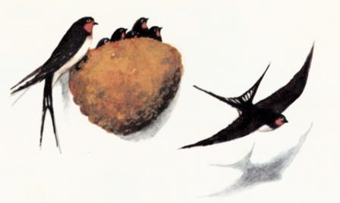
Составьте из слов предложение.
в, стриж, гнездо, влетел
Стриж влетел в гнездо.
Подчеркните грамматическую основу.

Slide 11
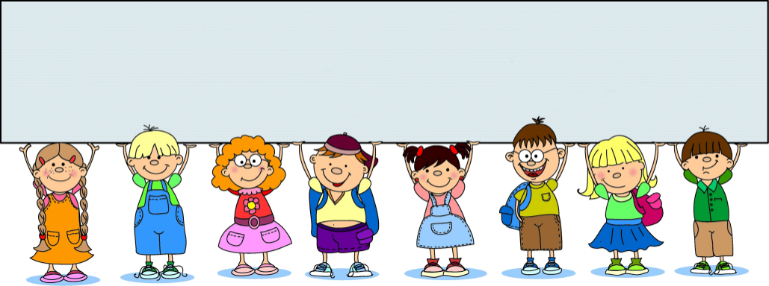
Схема составления предложения.

Slide 12
Вывод.
Предложение строится по определённым законам, каждое слово в предложении имеет своё место,
Все слова в предложении связаны друг с другом по смыслу,
Предложение должно выражать законченную мысль.
Сравните два предложения.
Что нарисовал Миша? Миша нарисовал берёзу.
Вывод: в ответе повторяются слова вопроса; начало ответа строится из последних слов вопроса.

Slide 13
Прочитайте вопросы.
Где зимует белка?
На что похоже её гнездо?
Как оно называется?
Где ? На что? Как? – это слова - вопросы.
Кто? Что? Когда? Для чего? Почему? Зачем? Какой? и т.д.

Slide 14
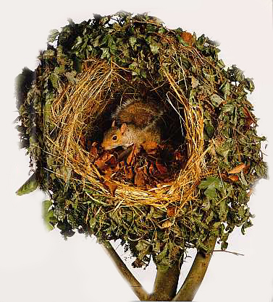
Найдите ответ на каждый вопрос.
Где зимует белка?
На что похоже её гнездо?
Как оно называется?
Оно называется гайно.
Белка зимует в гнезде.
Гнездо белки похоже на шар.

Slide 15
Найдите ответ на каждый вопрос.
Где зимует белка?
На что похоже её гнездо?
Как оно называется?
Оно называется гайно.
Белка зимует в гнезде.
Гнездо белки похоже на шар.

Slide 16
Найдите ответ на каждый вопрос.
Где зимует белка?
На что похоже её гнездо?
Как оно называется?
Оно называется гайно.
Белка зимует в гнезде.
Гнездо белки похоже на шар.

Slide 17
Найдите ответ на каждый вопрос.
Где зимует белка?
На что похоже её гнездо?
Как оно называется?
Вывод: слово-вопрос стоит в начале предложения, а слово-ответ – в конце; при составлении ответа используются слова вопроса.
Оно называется гайно.
Белка зимует в гнезде.
Гнездо белки похоже на шар.

Slide 18
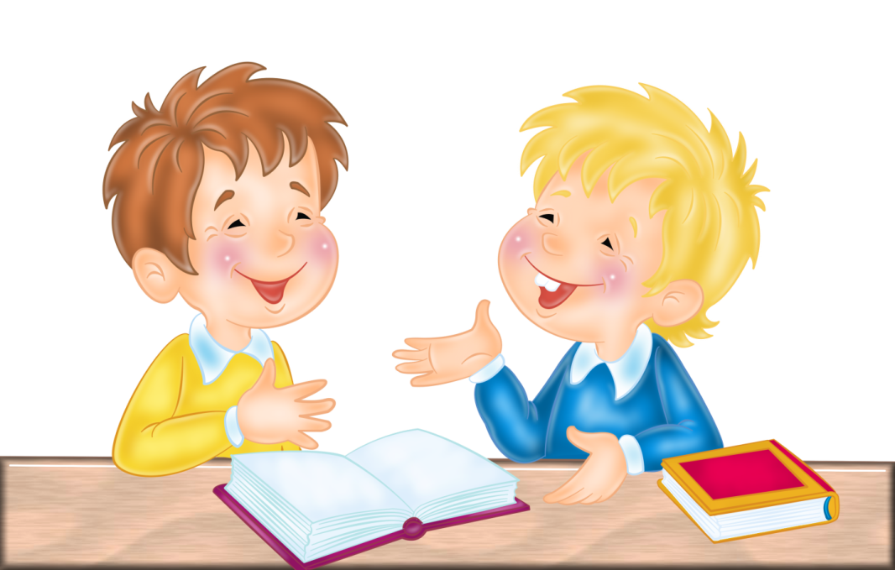
Прочти. Спроси. Ответь.
У Вити много книжек. | У кого …? Чего …?
Они лежат на этажерке. | Где …?
Витя бережёт книжки. | Кто …? Что …?
Иногда он даже меняет на них пожелтевшие обложки. | Что …?

Slide 19
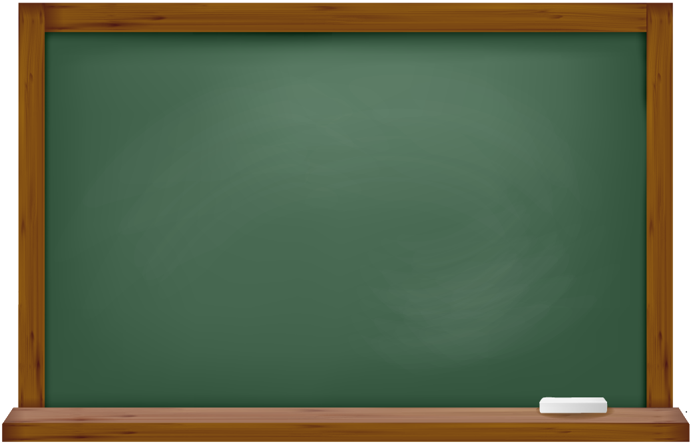
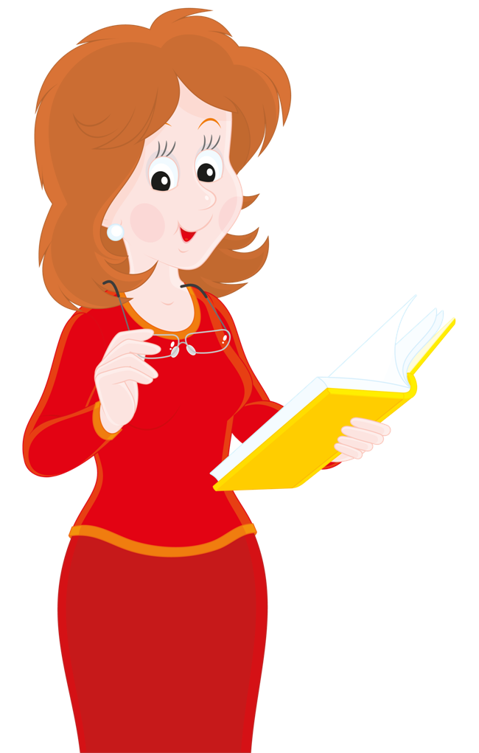
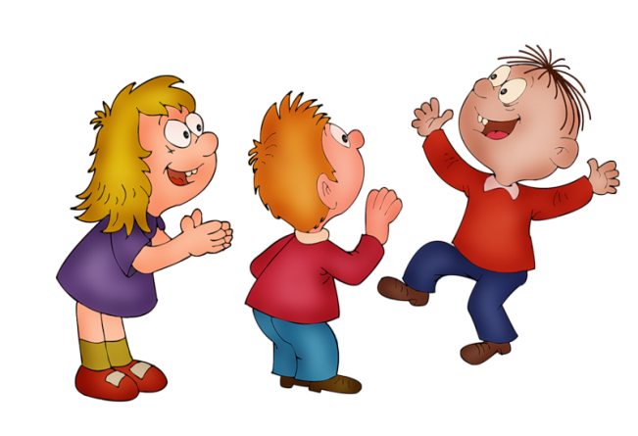
Итог:
Чему мы научились сегодня?
Как надо строить предложение?
Как правильно дать полный ответ на вопрос?

Slide 20
Рефлексия:
Сегодня на уроке я узнал...
Мне было интересно ...
Я встретил трудности ...
Мне удалось ...
Теперь я знаю ...

